Slide 1
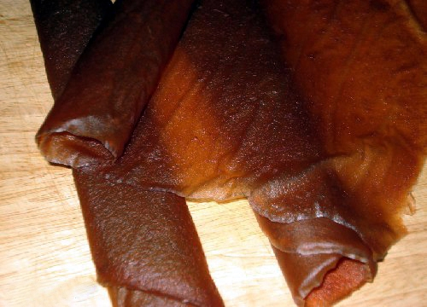
Исследовательская работа Пастила – традиционный продукт башкирской кухни
Выполнила:
Юламанова Ш. Р.
ученица 4кл.
Руководитель:
Ахмерова Ф. А.
учитель начальных классов

Slide 2
Актуальность темы
На сегодняшний день особым спросом пользуются продукты питания, не содержащие различные добавки.Люди стараются уделять больше внимания здоровому и полезному питанию, занимаются изысканием и возрождением забытых, древних рецептов и приемов приготовления натуральных продуктов без содержания каких-либо добавок.
В своей исследовательской работе я хочу вам рассказать именно о таком традиционном натуральном продукте башкирского народа – пастиле из свежей ягоды, о её приготовлении в домашних условиях и о пользе.

Slide 3
Цель исследовательской работы: провести исследования, доказывающие, что пастила – полезный продукт, возродить интерес к народным рецептам и обратиться к народной мудрости.
Задачи исследовательской работы:
Исследовать рецепты изготовления башкирской пастилы;
Прочитать литературу о башкирской кухне;
Изучить информацию о пастиле из сети интернета;
Провести опрос людей о пастиле;
Формировать навыки исследовательской деятельности.

Slide 4
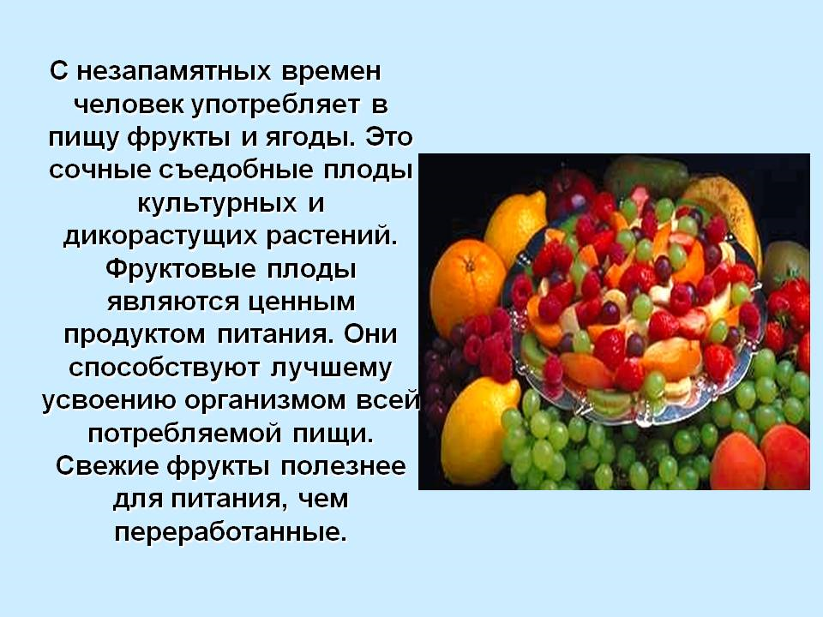

Slide 5
Гипотеза
Пастила, приготовленная
по народному рецепту,
самая полезная и вкус-
ная.

Slide 6
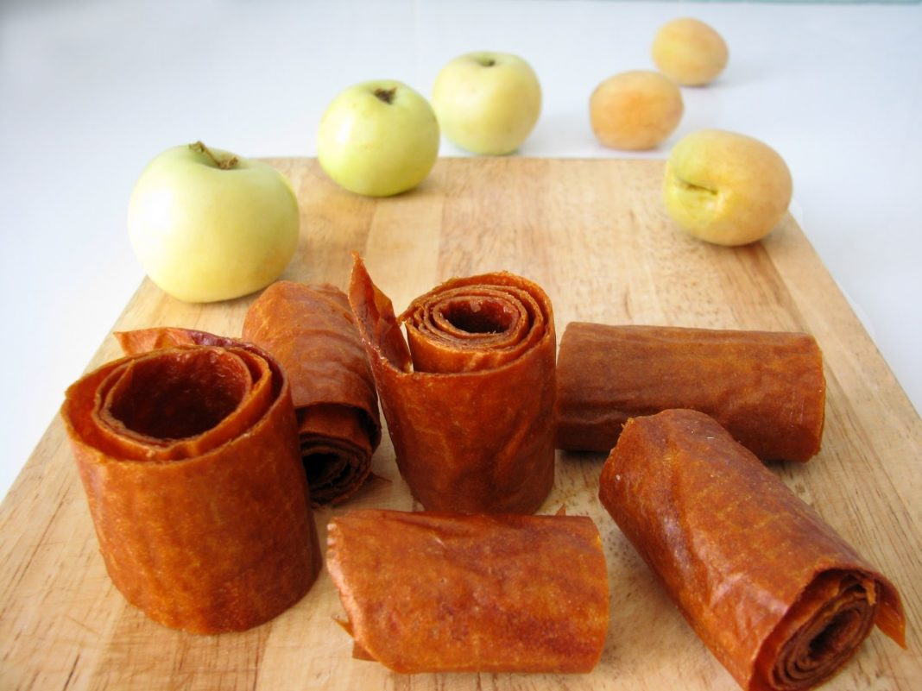
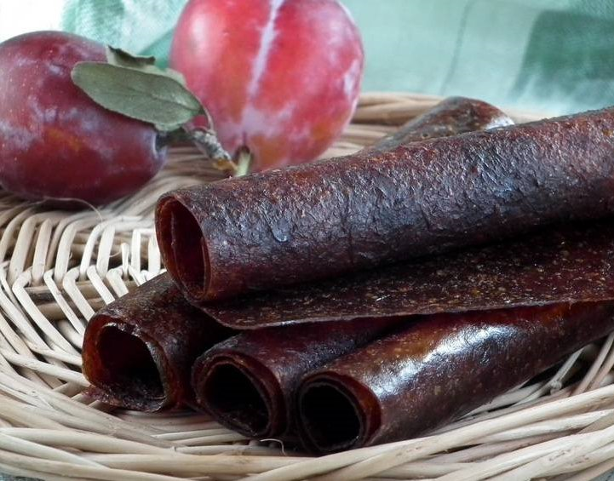
настоящие кладовые витаминов

Slide 7
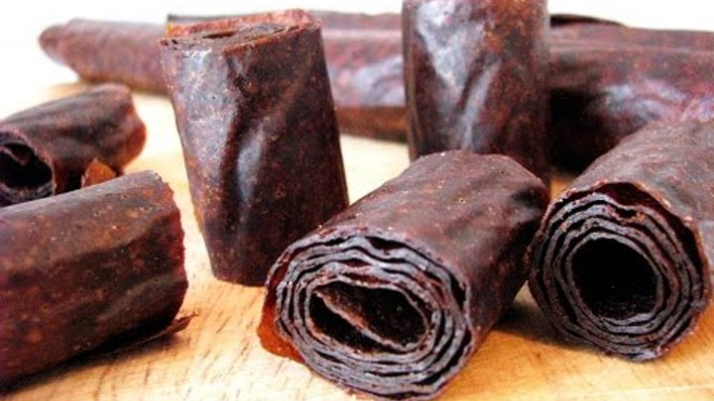
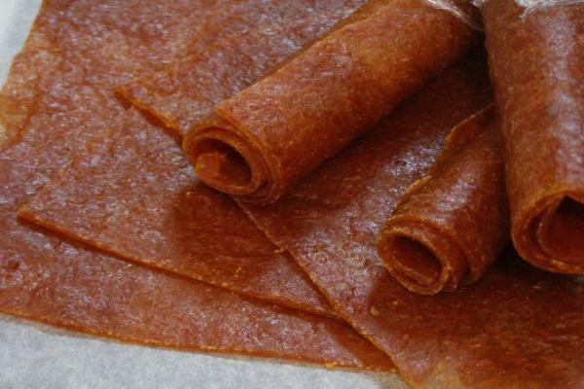
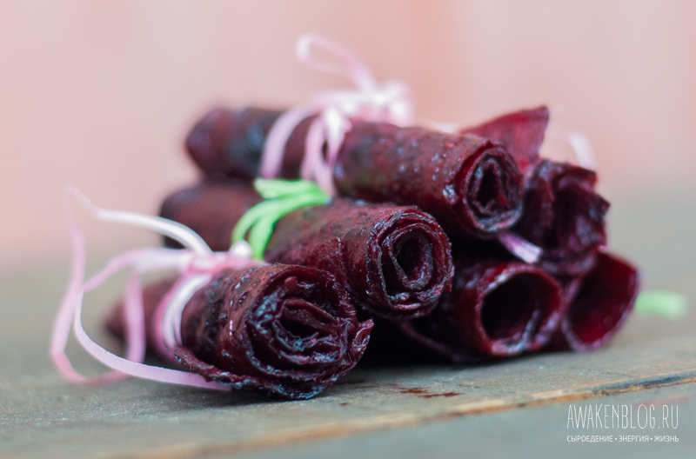
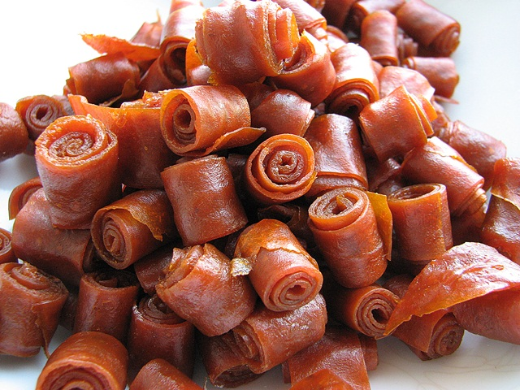
Пастилы из фруктов и ягод

Slide 8
Ахметзаки Валиди Тоган «История башкир»
Башкиры в XII веке умели готовить пастилу.

Slide 9
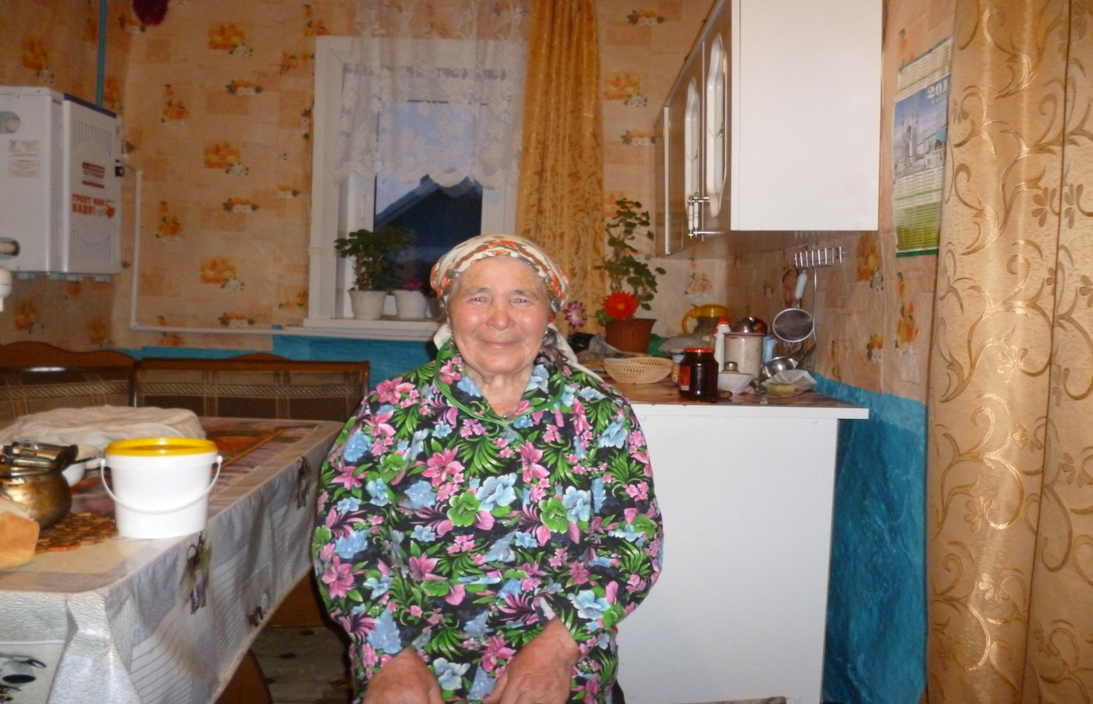
Буранбаева Миннибика

Slide 10
Рецепт приготовления пастилы
1. Башкирскую пастилу можно приготовить из различных ягод и фруктов.
2. Ягоды или фрукты перебрать, промыть, удалить косточки или сердцевину.
3. Откинуть на дуршлаг, чтобы стекла вода, а затем протереть через сито или отжимать через кусок редкой материи.
4. Доску смазать домашним маслом, чтобы пастила не прилипала к доске.
5. Протертую массу тонким слоем (2-3 мм) нанести на смазанную маслом доску. Доску вынести на солнце сушиться.
6. Через два-три дня тонкие листы готовой пастилы снимать с доски.
7. Готовую пастилу свернуть трубочкой. Он может храниться долгое время.

Slide 11
Через два-три дня тонкие листы готовой пастилы снимать с доски

Slide 12
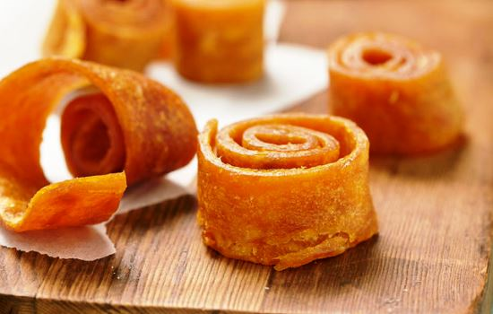
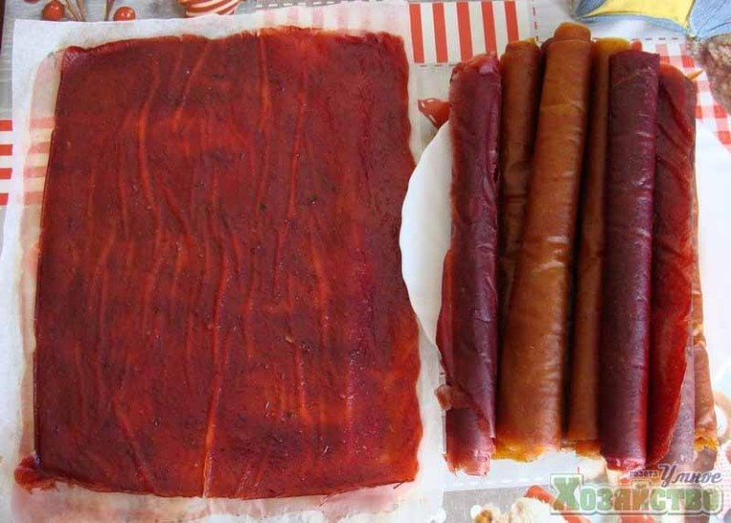
Готовую пастилу свернуть трубочкой. Она может храниться долгое время.

Slide 13
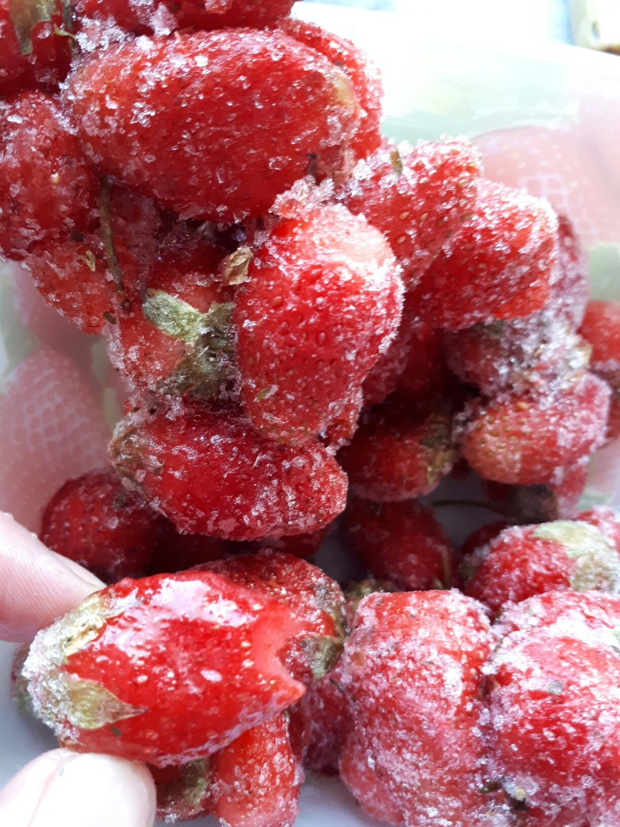
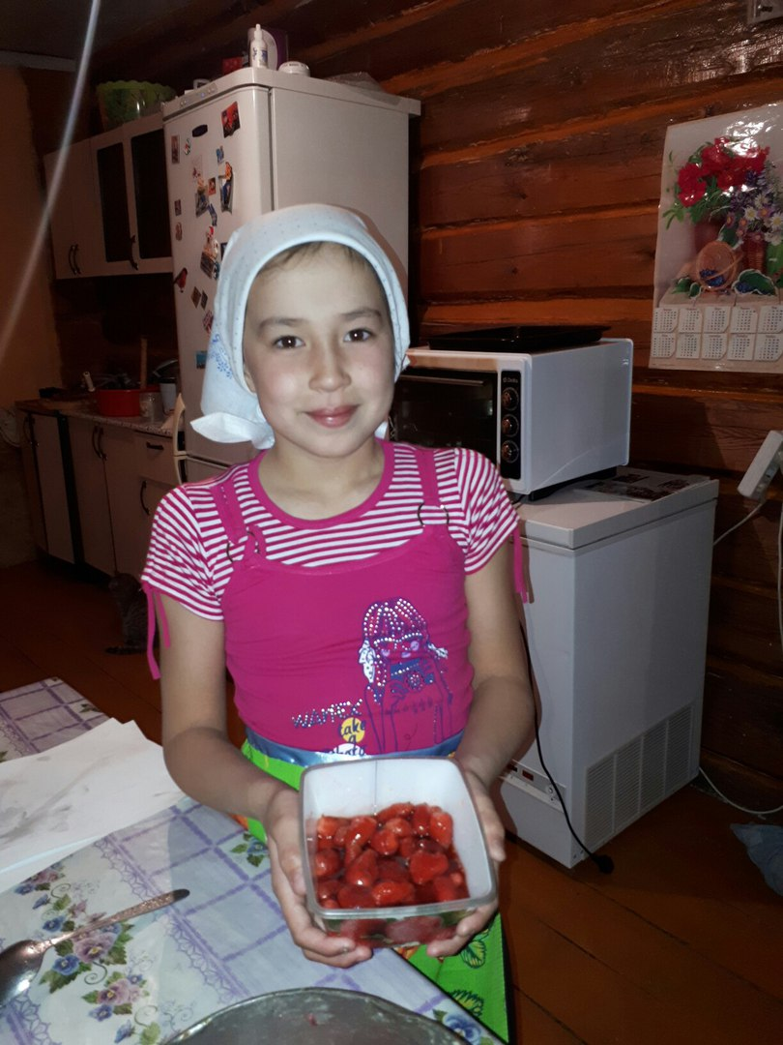
Рис. 1. Ягоды взяла из морозильника и отморозила.

Slide 14
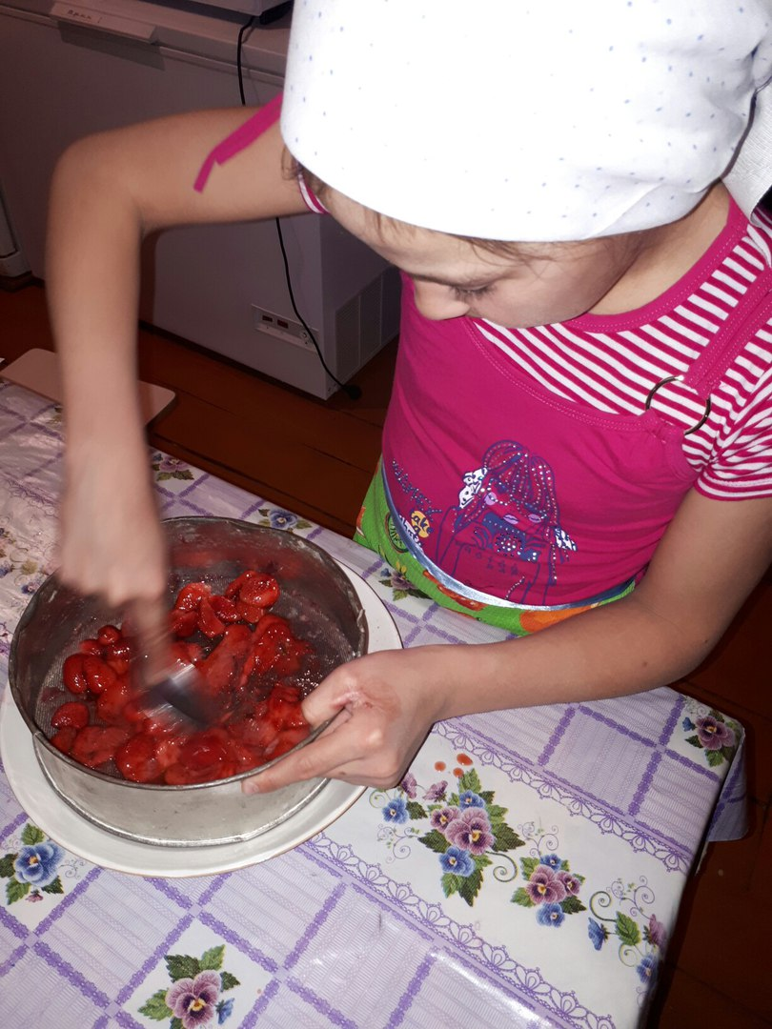
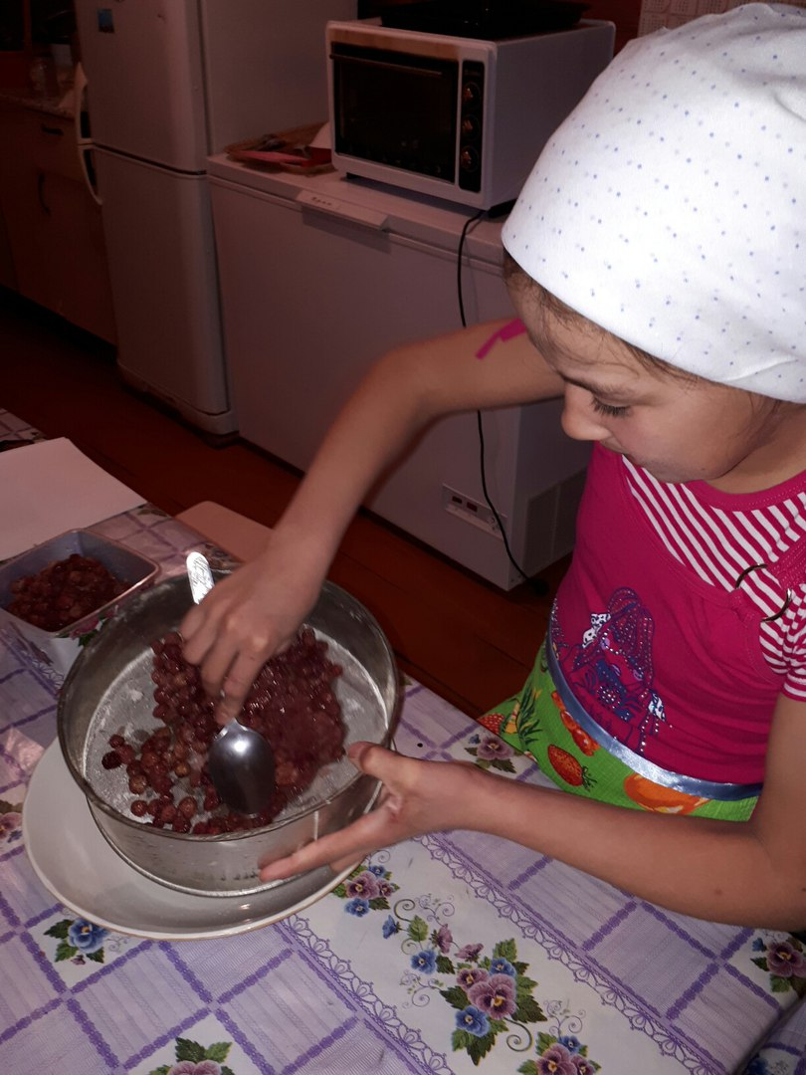
Рис. 2. Клубнику протирала через сито.

Slide 15
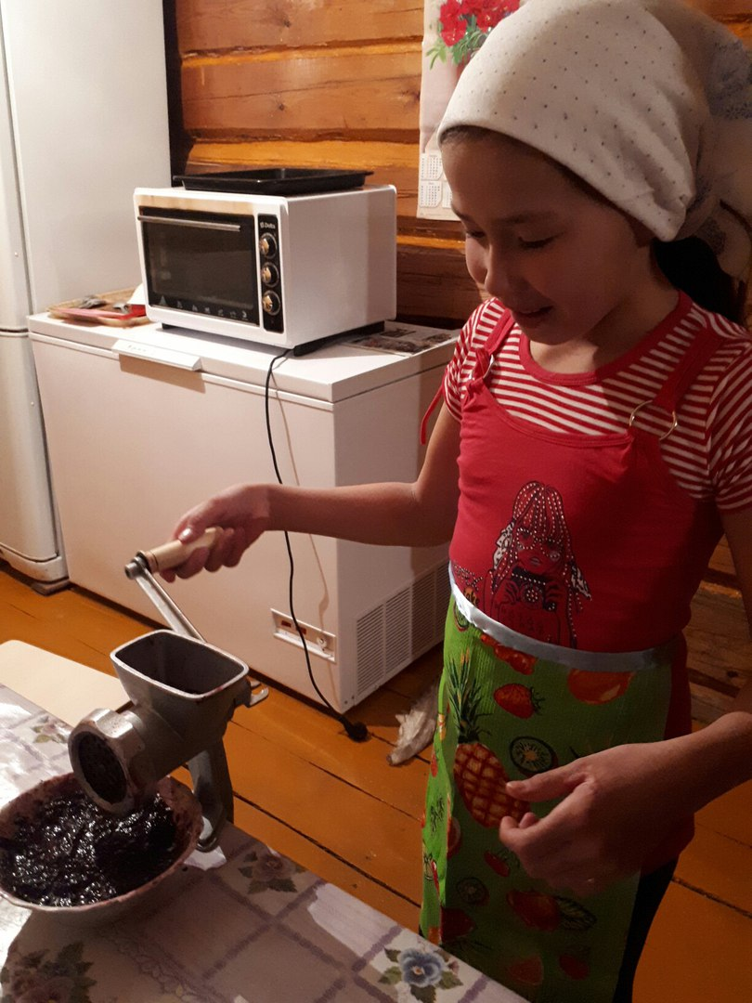
Рис. 3. Смородину пропустила через мясорубку.

Slide 16
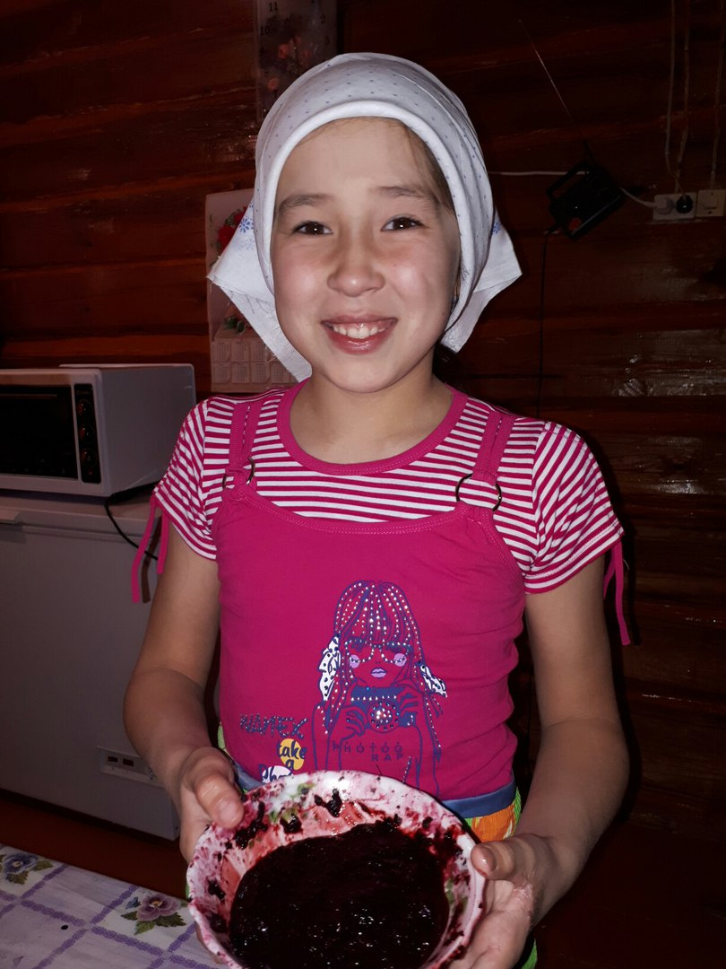
Рис. 4. Получилась чистая кашеобразная масса.

Slide 17
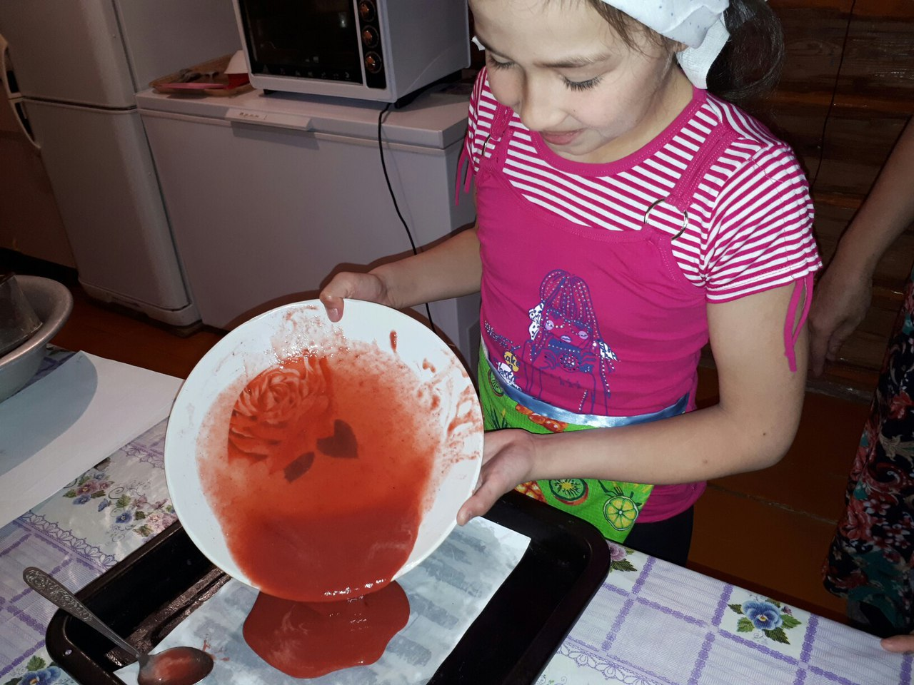
Рис. 5. Пергаментную бумагу положила на противень и смазала сливочным маслом.
Слой клубничной и смородиновой массы толщиной 1,5 см ровненько выложила на пергаментную бумагу.

Slide 18
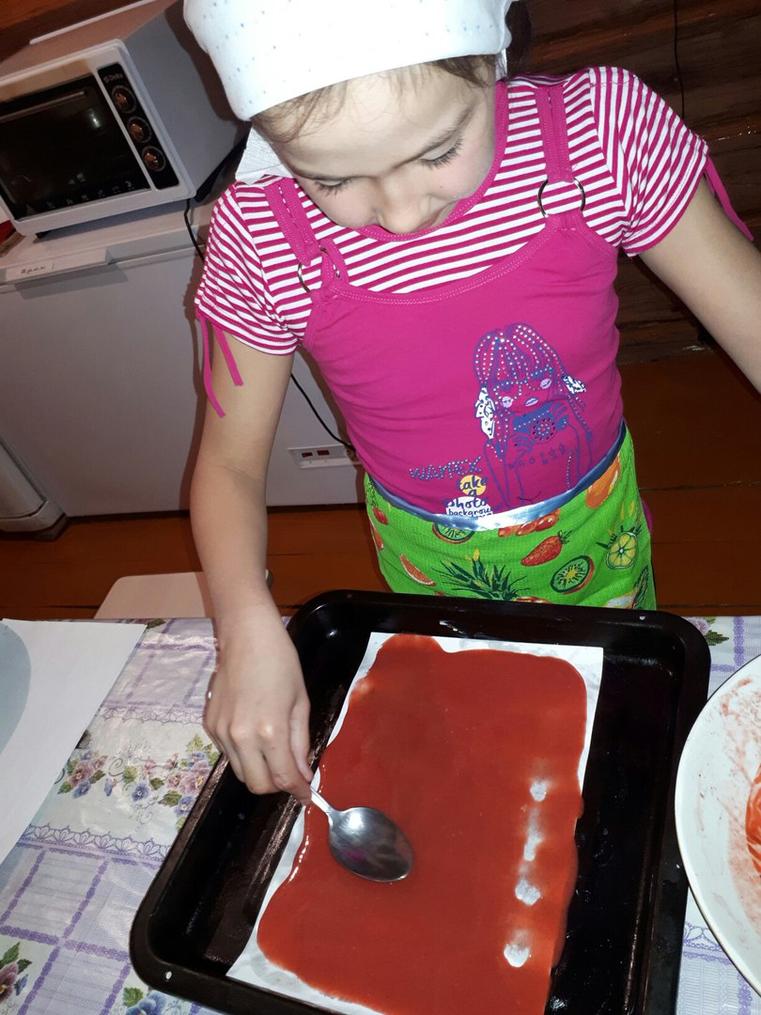
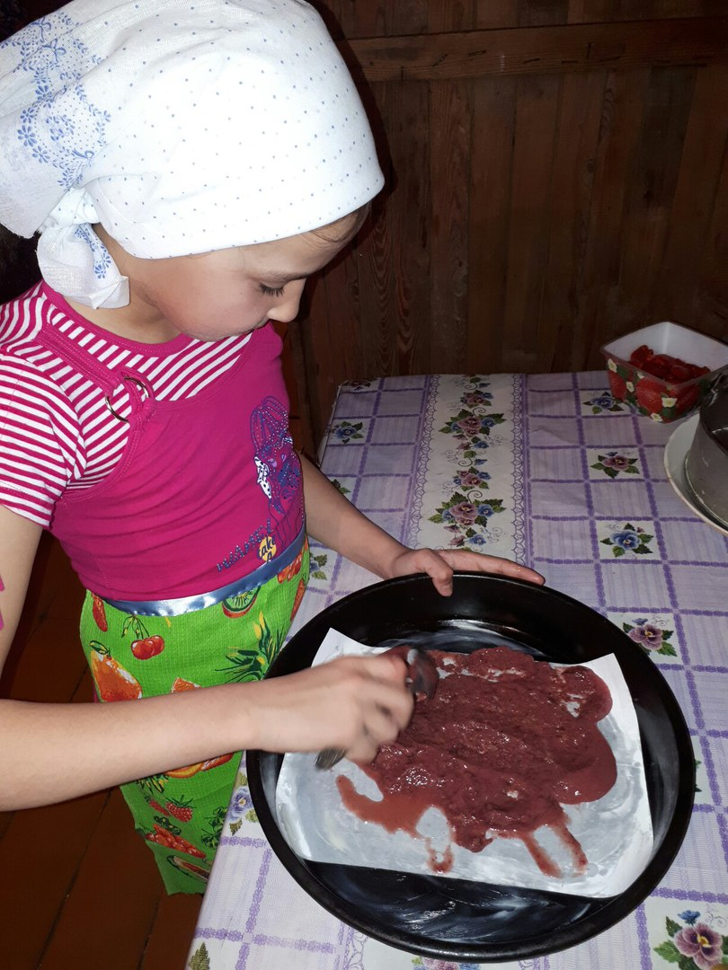

Slide 19
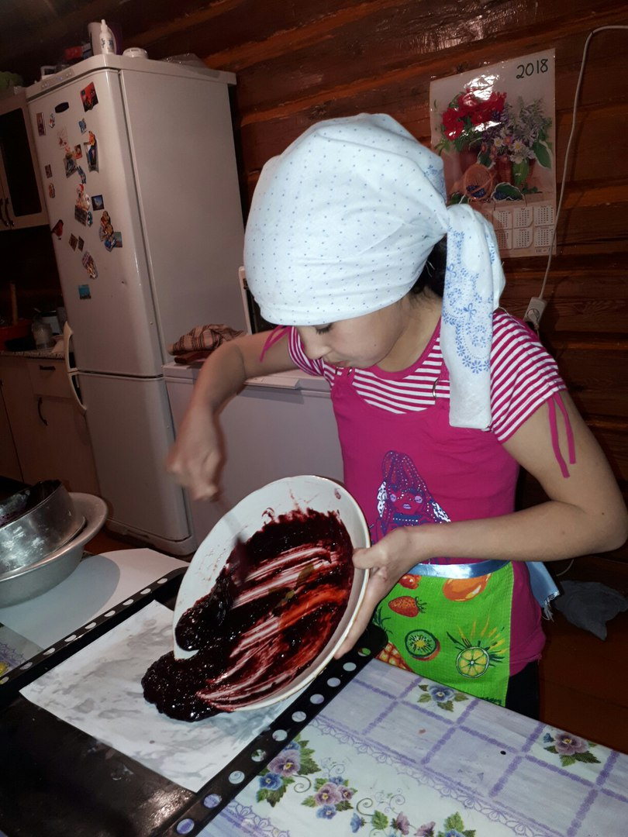
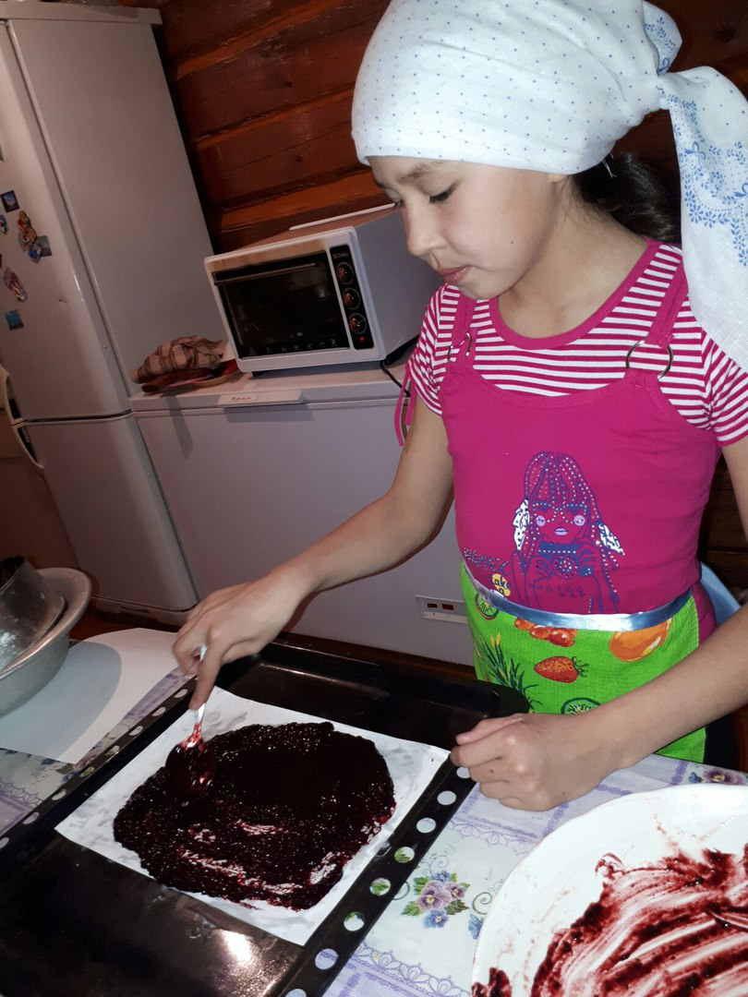

Slide 20
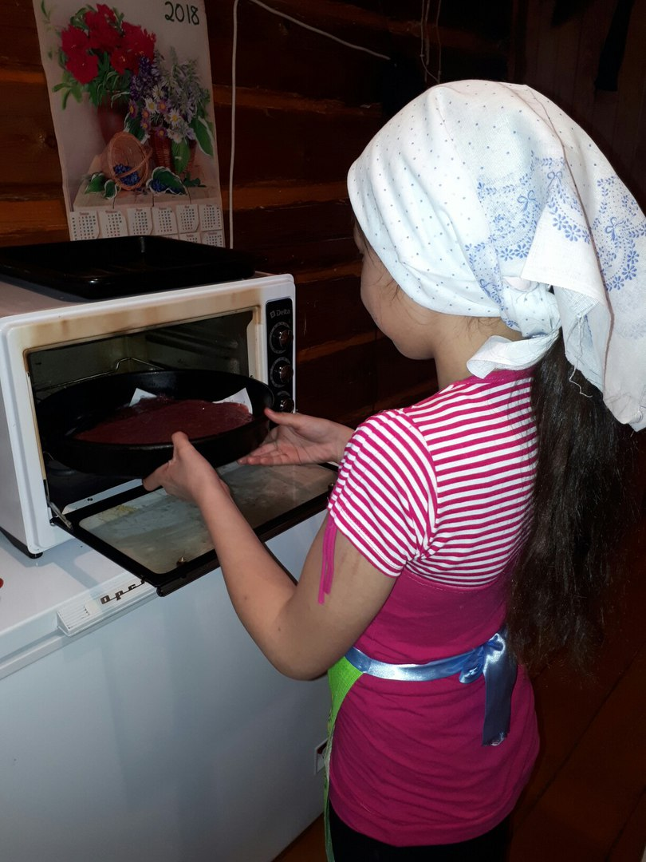
Рис. 6. В духовке сушила 4 часа
при температуре 60 градусов

Slide 21
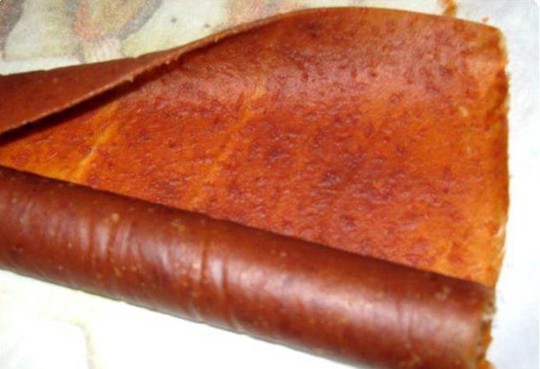
Вывод. По народному рецепту без никакой добавки я смогла приготовить вкусную пастилу.

Slide 22
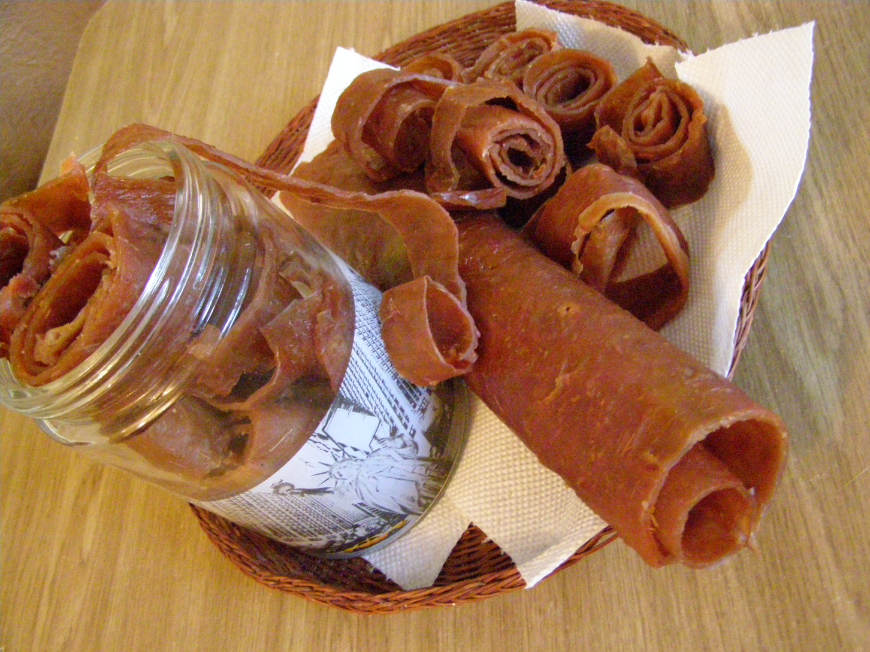

Slide 23
Изучение мнения людей о пастиле Из учителей все ,из детей боль-шинство знает про пастилу. Из 7 учи-телей 6 умеет её готовить, а дети ещё не умеют. Только одному пастила не нравится. Из родных умеют готовить мамы, бабушки,сёстры. По результатам можно сказать, что секреты приготовления пастилы передаются из поколения в поколению.

Slide 24
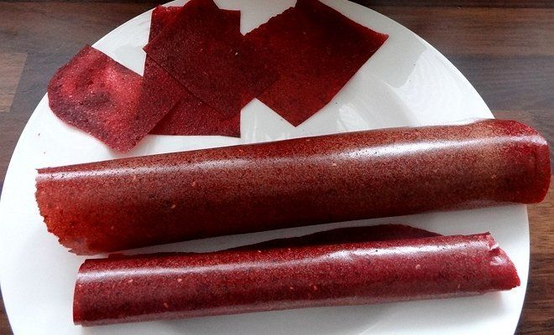
Десерт к чаю

Slide 25
Полезные свойства пастилы
Домашняя пастила, приготовленная только из фруктов и ягод без всяких добавок, даже без сахара, очень богата витаминами В, РР, К. Они важны для нормальной работы иммунной и нервной системы, пищеварения, умственной и физической деятельности, полезны для зрения. Пастила замедляет старение организма , укрепляет костную ткань, легко усваивается и даёт энергию на весь день.

Slide 26
Вывод.Пастила, приготов-ленная по народному рецепту, самая натуральная и полезная.
Учитесь совмещать вкусное с полезным, не забудьте, что секреты сегодняшней кулинарии связаны с древней народной мудростью.

Slide 27
Спасибо
за
внимание!

